Slide 1
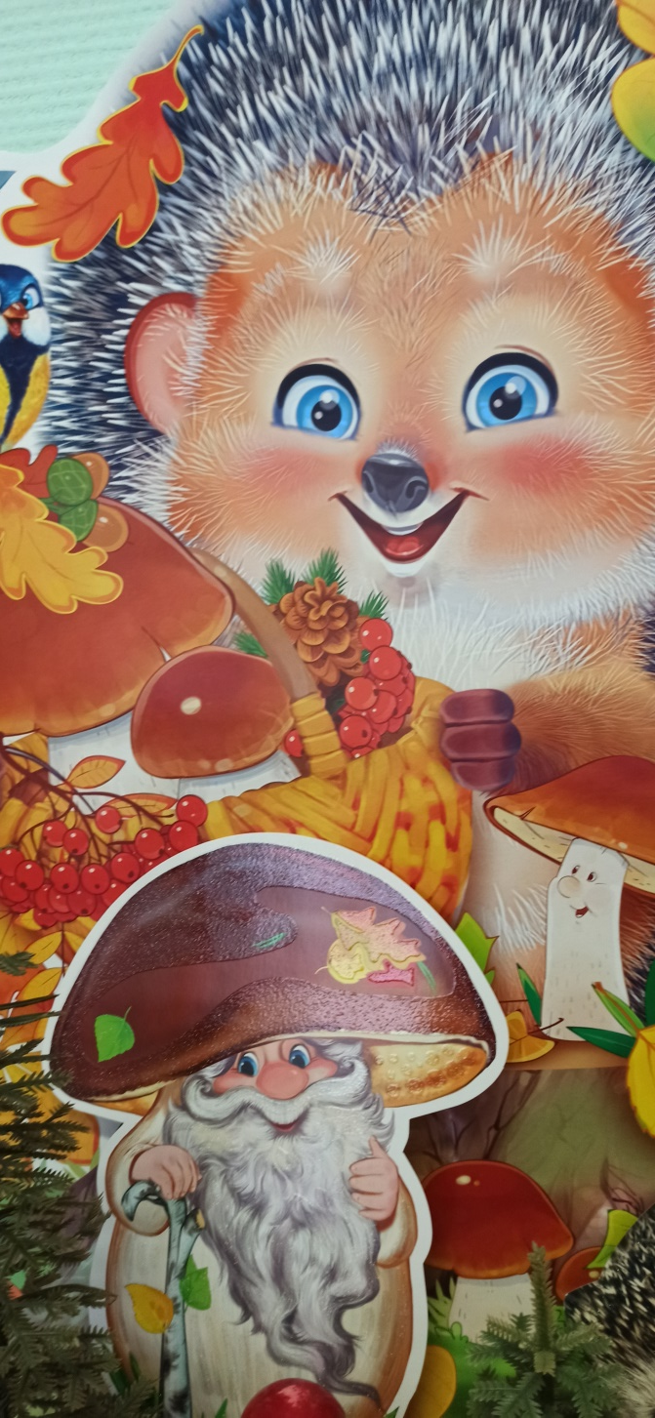
Воспитатель О.Н.Кашурина
Мини-музей «Осенние гостинцы»
МКДОУ «Детский сад «Кристаллик
г.Игарка

Slide 2
Тип проекта: информационно-творческий.
Продолжительность: краткосрочный, 01.10.2021-29.10.2021г.
Участники: дети средней группы, воспитатели, родители
Цель: Спроектировать совместную деятельность педагогов, родителей и детей для создания условий и творческого осуществления проекта по ознакомлению детей с природой
Задачи:
- способствовать воспитанию у дошкольников основ музейной культуры;
- обобщить и систематизировать знания детей об сезонных изменениях в природе осенью;
- учить понимать закономерности явлений природы.
- способствовать взаимодействию с семьями воспитанников;
- развивать и укреплять память, внимание, мелкую моторику, мышление, речь

Slide 3
Содержание проекта
Познавательно-речевое развитие:
- организация книжных выставок в Центре книги: «А в лесу растет черника, земляника, голубика»: книги из городской детской библиотеки, НПД «Ягоды», «Грибы», книги: «Чудо-дерево», К.Чуковский, «Война грибов с ягодами», РНС, «Под кустом», Н.Павлова; «Такое дерево», С.Козлов; «Под грибом», В.Сутеев; «По грибы, по ягоды», Л.Завальнюк;
«На тарелке урожай всё, что хочешь - выбирай!»: книги из городской детской библиотеки, иллюстрации по теме «Овощи. Фрукты»; НПД «Фрукты», «Овощи»; книги: «Синичкина кладовая», Н.Сладков; «Вершки и корешки», рнс.
- образовательная деятельность:
«Огород на целый год» Т.А. Фалькович, «Разв. речи», с.19
«Овощи» А.А.Вахрушев, «Здр.мир!», с. 36
«Фрукты» А.А.Вахрушев, «Здр.мир!», с. 37
«Описание фруктов», З.А.Ефанова, Комплексные з-я Вераксы», стр.72
«Ягоды», З.А.Ефанова, «Компл-е зан-я Вераксы», стр.289; «Грибы», З.А.Ефанова, «Компл-е зан-я Вераксы», стр.298
«Сказка В.Сутеева «Под грибом», З.А.Ефанова, «Компл-е зан-я Вераксы», стр.302

Slide 4
Содержание проекта
Художественное творчество:
-раскраски «Фрукты», «Овощи», «Загадки с грядки»
- образовательная деятельность:
ИЗО: «Ягоды в корзине», З.А.Ефанова, «Компл-е зан-я Вераксы», стр.290, «Овощи созрели», О.В.Павлова, «ИЗО и х/т в ср.г.», с.17, «Яблоко спелое», И.А. Лыкова, «ИЗО в д/с», с.42
Лепка: «Мухоморы», З.А.Ефанова, «Компл-е зан-я Вераксы», стр.299, «Овощи», З.А.Ефанова, Комплексные з-я Вераксы», стр.65, «Фрукты», З.А.Ефанова, Комплексные з-я Вераксы», стр.72
Аппликация: «Лисички» И.М. Петрова, «Объемная апплик-я», с.5, «Заюшкин огород»,
И.А. Лыкова, «ИЗО в д/с», с.56, «Золотые подсолнухи», И.А. Лыкова, «ИЗО в д/с», с.38

Slide 5
Содержание проекта
Игровая деятельность
- настольно-печатные игры: «Во саду ли в огороде», «Грибная охота», «Собирай-ка», «Лото»
-Дидактическая игра «Угадай по контуру», «Опиши, я угадаю»
-выкладывание деревянных вкладышей, картины-пазлы про осень
Работа с родителями
-Беседа с родителями «Знакомство с проектом».
-Домашние задания для родителей и детей (изготовление иллюстраций к альбому для мини - музея).

Slide 6
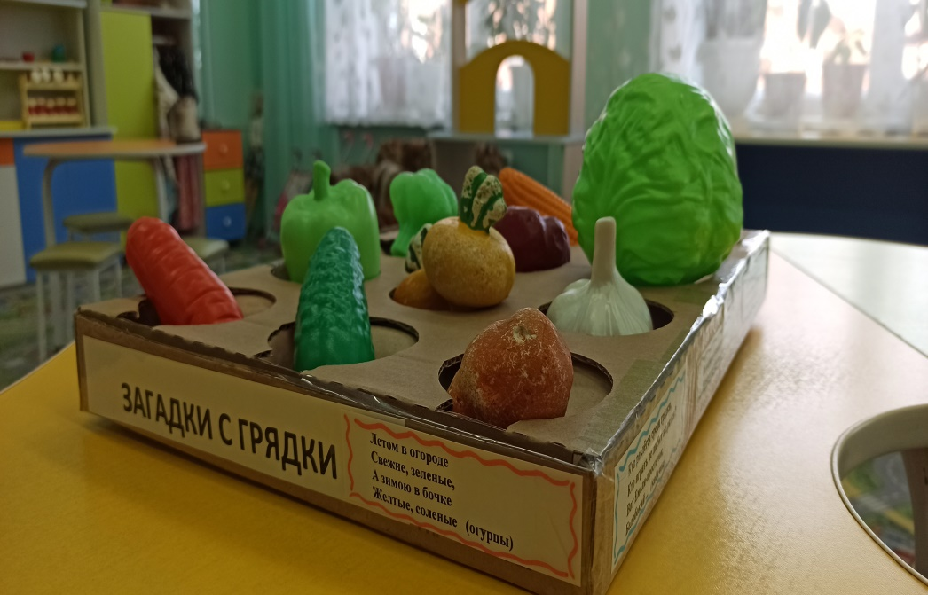
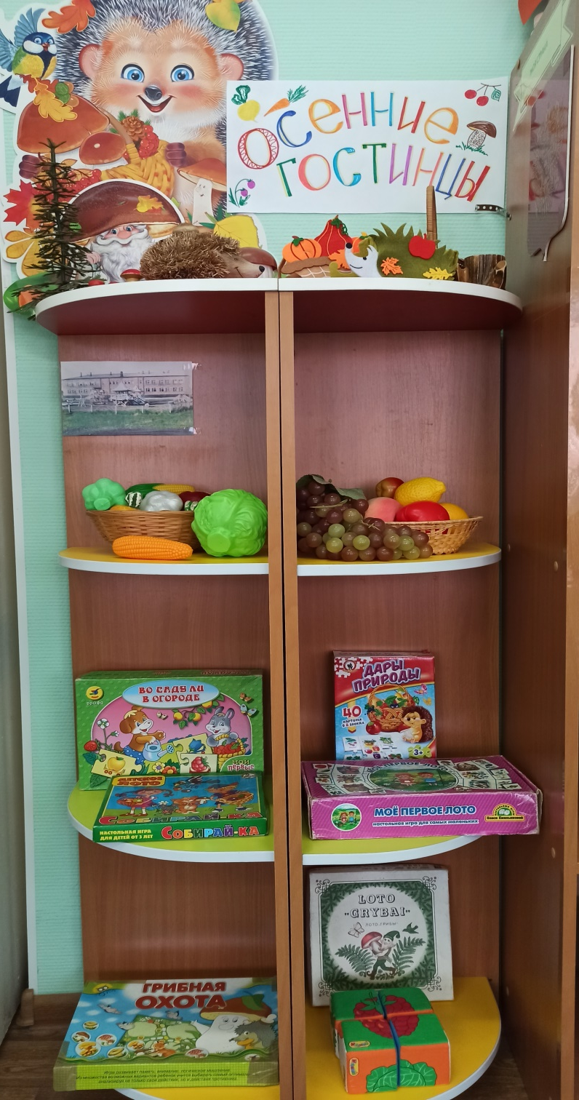
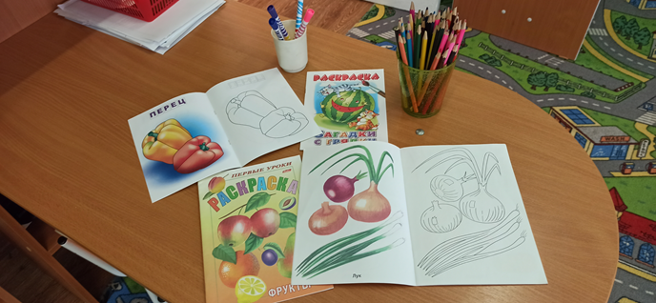

Slide 7
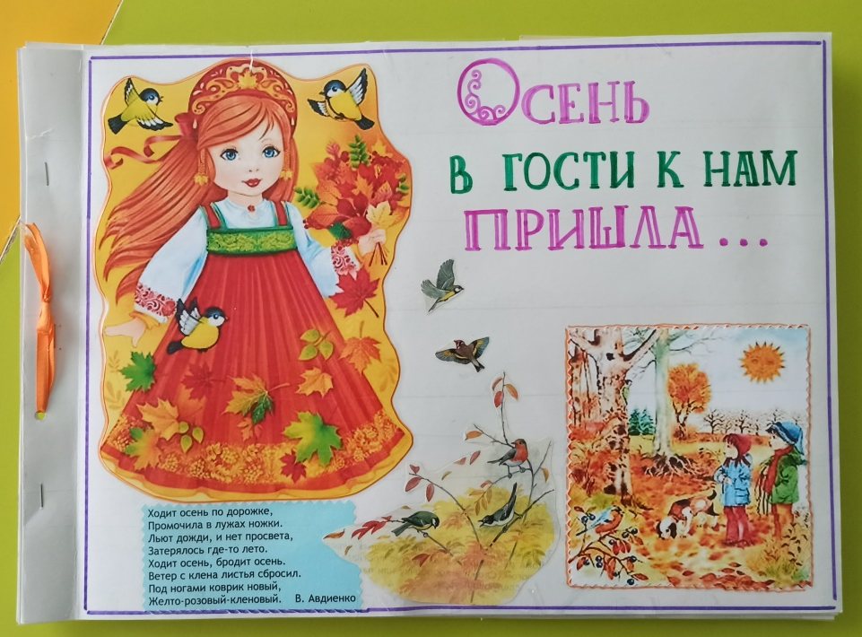
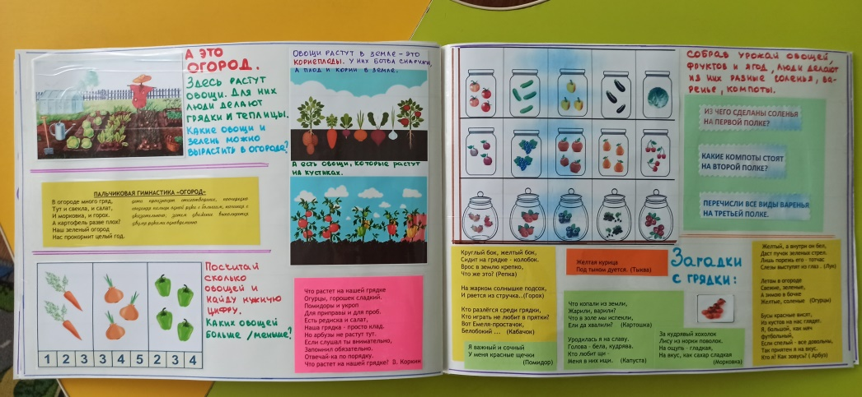
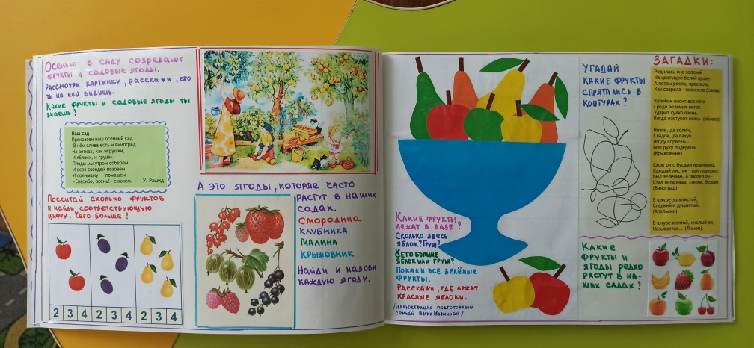
АЛЬБОМ ДЛЯ РАССМАТРИВАНИЯ И ИГРЫ

Slide 8
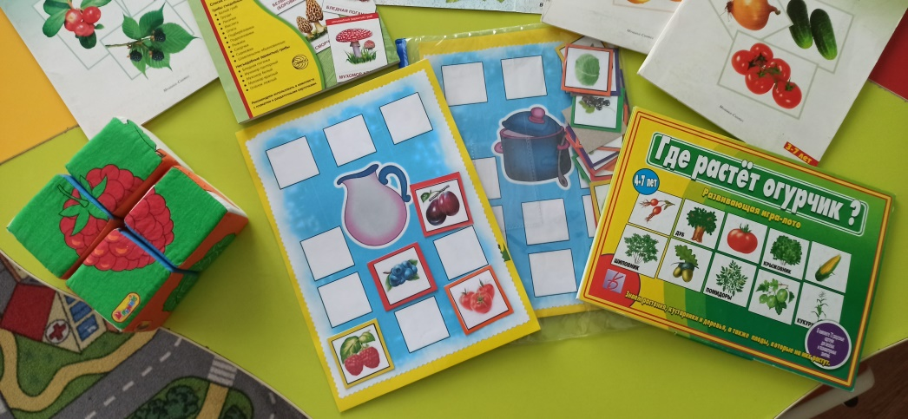
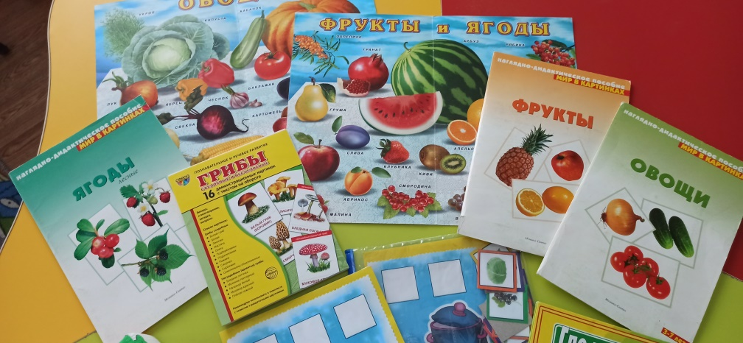
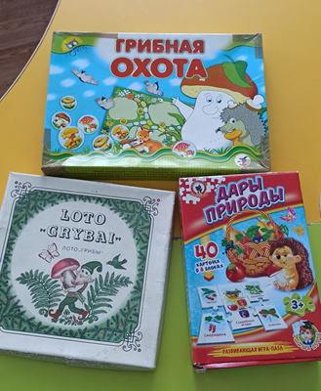
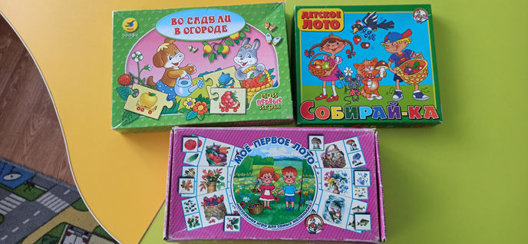
РАЗЛИЧНЫЕ ПОСОБИЯ И ИГРЫ

Slide 9
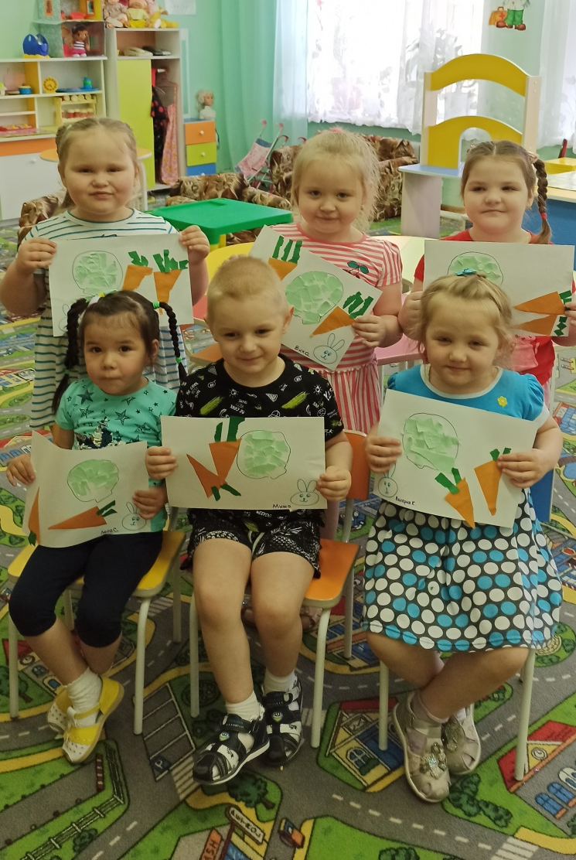
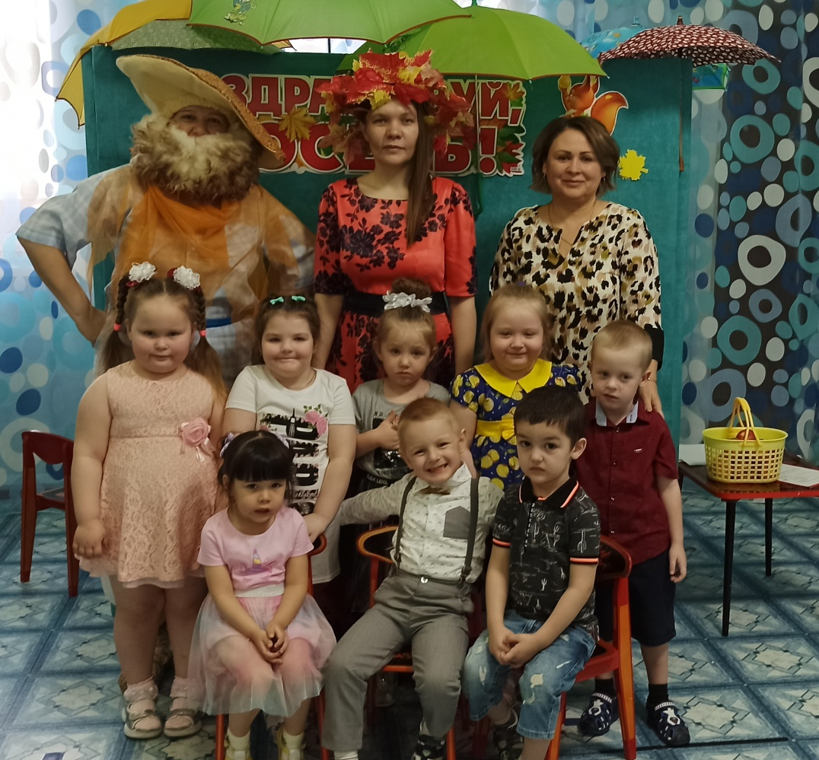
СПАСИБО ЗА ВНИМАНИЕ

